Slide 1
图形算量软件应用对比研究
指导老师：SJM
答 辩：GKJ
建筑科学与工程学院

Slide 2
论文背景
随着计算机的普及运用，工程造价软件在工程中的运用已得到迅猛发展，并对工程造价管理产生了巨大的影响。本论文从现行工程量计算软件的功能分析入手，通过采用“ 神机妙算 ”系列软件中的“ 图形算量 ”软件对具体工程进行个案分析，阐述现行工程量计算软件的利弊及前景。

Slide 3
论文主体结构
3
工程量计算及造价软件概述
1
2
工程量计算及造价软件的性能分析
3
个案具体分析
3
4
工程量计算及造价软件的发展前景

Slide 4
第一章 工程量计算及造价软件概述
1.1
工程量计算方法的发展
3
1.2
建筑业应用软件的构成
1.3
工程量自动计算及造价软件的重要作用
3
1.4
现有工程量自动计算及造价软件的种类
1.5
本文对现有工程量计算及造价软件的选择
3

Slide 5
1.1 工程量计算方法的发展
手工
算量
手工表
格算量
具体发展历程
电脑表格算量
电脑图形算量

Slide 6
1.2 建筑业应用软件的构成
预算(造价)系列软件
建筑业应用软件
施工管理系列软件
施工技术系列软件

Slide 7
1.3 工程量计算及造价软件的重要作用
不论从发展过程上看还是从行业业务特征上分析，造价系列软件都是建筑施工业应用软件的开始，并且是建设项目全过程管理和控制的重要基础。完整的造价软件应包括工程量计算、钢筋用量统计以及造价分析软件。
工程量自动计算是施工项目应用软件的开始，它本身必须依赖工程模型。一般情况下，我们把建立工程模型的功能放在工程量计算软件中，数字模型一旦建立，就可以作为施工管理、施工技术软件的基础。因此，工程量自动计算及整个造价分析软件是其它应用软件的基础，对于软件开发企业而言，它的成败，影响着整个软件产品线。

Slide 8
1.4 现有工程量计算及造价软件的种类
鲁班系列
智慧系列
理正系列
神机妙算系列
其他系列
广联达系列

Slide 9
1.5 本文对工程量计算及造价软件的选择
目前市场推出的工程造价方面的软件主要有“ 套价软件 ”，“工程量计算软件”和“钢筋翻样软件”，其中“套价软件”和“钢筋翻样软件”比较成熟，普及率很高，而“工程量计算”软件相对普及率较低，这是由工程的复杂性、软件价格和可操作性等多种因素造成的。为了进一步提高工程造价的电算化水平，有必要对“工程量计算”软件做更深层次的探讨。
神机妙算工程造价系列软件是目前国内正版用户最多，售后服务体系最健全的工程造价软件。其性能稳定，使用方便，功能强大，计算准确，数据更新及时，是目前国内最实用，最受用户欢迎信赖的工程造价软件。从1992年研制开发至今，经历14年20多个版本的不断升级完善，经过本地化的二次开发，神机妙算工程量自动计算软件，构件钢筋自动计算软件，工程造价软件已经相当成熟。为此笔者选择神机妙算工程造价系列软件作为运用平台和研究对象。

Slide 10
第二章 工程量计算及造价软件的性能分析
3
图形法概述
1
2
表格法概述
3
图形法与表格法的对比分析
3
4
两种软件今后各自的发展趋势

Slide 11
2.1 图形法软件概述
目前市场上的“工程量自动计算软件”根据数据录入操作方式大体分两种：一种是图形法（平面解析法和CAD方法），一种是表格法（图表结合法）。
图形法，就是在使用过程中，通过画图确定构件实体的位置，并输入与算量有关的构件属性，软件通过默认的计算规则，自动计算生成构件实体的工程量，形成报表。

Slide 12
图形法软件的操作流程
熟悉施工图纸
标识构件信息
按照画图方式
输入构件信息
软件自动计算
汇总打印输出
定义工程参数
选择楼层 定义主轴
输入主体构件
计算当前层工程量
层复制计算其他层
定义构件计算规则

Slide 13
图形法软件的特点
1.正确性、准确性
2.直观性
图形法软
件的特点
3.功能完善
4.良好的可操作性
5.绘制构件的任意性

Slide 14
2.2 表格法软件概述
表格法是通过在表格上直接输入构件，以示意图加以说明。如果说图形法是把图纸在计算机上重复输入一遍，表格法则是预算人员把图纸信息按“统筹法”归纳整理后再输入计算机的，目的是为了迎合预算人员的工作习惯和加快数据的输入过程。

Slide 15
表格法软件的操作流程
熟悉施工图纸
标识构件信息
按照填表方式
输入构件信息
软件自动计算
汇总打印输出
按门窗表、三线表、基础、
天棚楼地面、砖石墙、屋面、
建筑面积、捣制、预制构件、
零星工程、装饰模块输入
构件产生的项、量的调整

Slide 16
表格法软件的特点
1.正确性、准确性
2.中间结果的应用
表格法软
件的特点
3.清晰明了、结构严谨
4.较强的专业性
5.重复计算较多、数据很难复用

Slide 17
2.3 图形法与表格法的对比分析
两者的对比分析内容
1.本身就是根据提高输入速度的思路制定
1.通过采用层拷贝的方式加快整体输入速度
数据的输入速度
2.对软件用户的预算专业素质有较高要求
2.要求熟练掌握类似于CAD方式的图形软件
对使用者的要求
3.根据手工习惯解决问题，是软件适应人
3.根据计算机方式解决问题，是人适应软件
与手工习惯的比较
4.工程量计算各阶段时间消耗量均较大
时间消耗的比较
4.除了计算汇总生成报表，其他阶段耗时较多

Slide 18
2.4 两种软件今后各自的发展趋势
表格法软件：
趋势二
趋势一
随着高端图形软件的成熟而消亡，由高端算量软件厂商免费提供给用户，成为整体图形算量软件中的一个子模块
现有软件状况
走专业化的方向 道路，创造新的模块化理念和功能，此方向尚有一定的发展空间
因表格算量软件使用简单，其使用者多为使用过图形算量软件并放弃者，或长期手工算量而欲改变手算方式者。

Slide 19
2.4 两种软件今后各自的发展趋势
图形法软件：
未来必然趋势
市场会形成自然垄断，产品标准最终将统一于一个高端的经市场优化公平选择出的软件产品，即一个基于三维图形技术（具布尔算法功能）的软件产品
现有软件状况
种类繁多，但市场使用率和普及率不是很高
各软件产品没有统一的数据格式和产品标准，无法实现不同产品间的信息共享

Slide 20
第三章 个案具体分析
各分部分项工程工程量计算所耗费
时间的数据对比及对比分析说明
3
1
2
分项工程的工程量计算数
据对比及偏差原因分析
对 比 分 析 结 论
3
3

Slide 21
3.1 各分部分项工程计算工程量所耗费时间的数据对比
为了保证对比研究的准确性，特进行如下条件假设：
时间
假定
信息
假定
任务书规定，手工与软件计算的时间期限均为两周，即14天。设定每天作息时间为：上午8时至11时，下午2时至5时，按6小时/天计算，累计手工计算与软件计算的计算时间总共均为84小时
为了确保对比研究的精确性，假设手工计算与软件计算过程分别独立开来，不存在彼此借鉴工程信息和数据的情况。

Slide 22
3.1.2 “东方银座C座”的手工计算
手工计算的操作流程为：
熟悉施工图纸（标识图纸基本信息）→柱的工程量计算（含标识信息、模板、脚手架和套定额）→梁的工程量计算（含标识信息、模板、脚手架和套定额）→墙的工程量计算（含标识信息、脚手架和套定额）→门窗洞的工程量计算（含套定额）→板的工程量计算（含模板、脚手架和套定额）→楼梯洞的工程量计算（含套定额）→计算汇总→数据的复核→制成电子文档→打印。

Slide 23
手工计算各分项工程的工程量计算步骤及对应消耗时间比例表
类型 | 对应的具体步骤 | 消耗总时间 | 对应所占比例 | 扣g外所占比例
a | 标识工程构件的基本信息 | 10.00 | 11.00% | 14.00%
b | 工程量计算 | 28.00 | 33.00% | 41.00%
c | 套定额 | 4.50 | 5.00% | 6.00%
d | 数据整理、复核，手工誊写 | 10.00 | 11.00% | 14.00%
e | 输入电脑、制成电子表格 | 13.50 | 15.00% | 19.00%
f | 数据汇总整理并进行打印 | 4.00 | 5.00% | 6.00%
g | 数据的修改、机动时间 | 18.00 | 20.00% | /

Slide 24
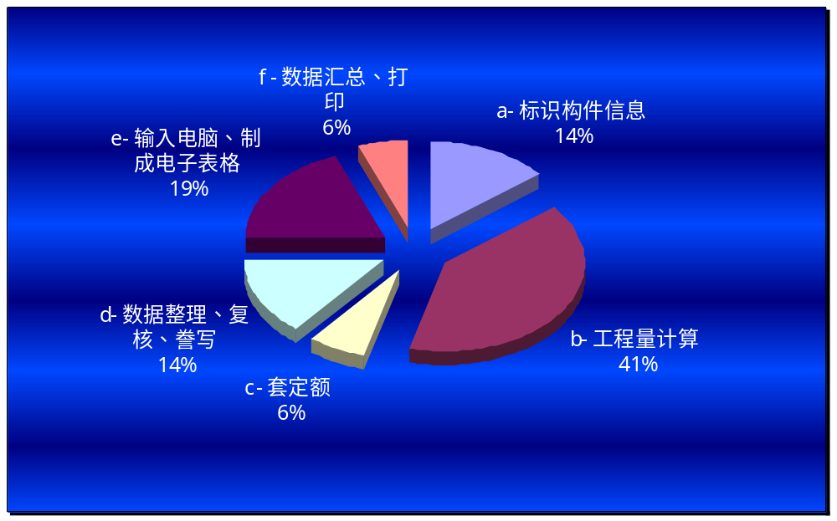
手工计算各步骤时间耗费所占比例饼状图

Slide 25
3.1.3 “东方银座C座”的软件计算
软件计算的操作流程为：
熟悉施工图纸（标识图纸基本信息）→建立工程文件→划分楼层和层高→选择楼层→定义主轴线→定义辅助轴线→定义柱属性→画柱→定义梁属性→画梁→定义墙属性→画墙→定义门窗洞属性→画门窗洞→定义板属性→画板→定义楼梯洞属性→画楼梯洞→计算汇总→打印输出。

Slide 26
软件计算各分项工程的工程量计算步骤及对应消耗时间比例表
类型 | 对应的具体步骤 | 消耗总时间 | 对应所占比例 | 扣f外所占比例
a | 标识工程构件的基本信息 | 10.50 | 13.00% | 36.00%
b | 定义工程构件的属性 | 8.00 | 10.00% | 27.00%
c | 绘制主轴 | 0.50 | 1.00% | 2.00%
d | 绘制工程构件 | 9.50 | 11.00% | 32.00%
e | 数据汇总整理并进行打印 | 1.00 | 1.00% | 3.00%
f | 数据的修改、机动时间 | 54.50 | 64.00% | /

Slide 27
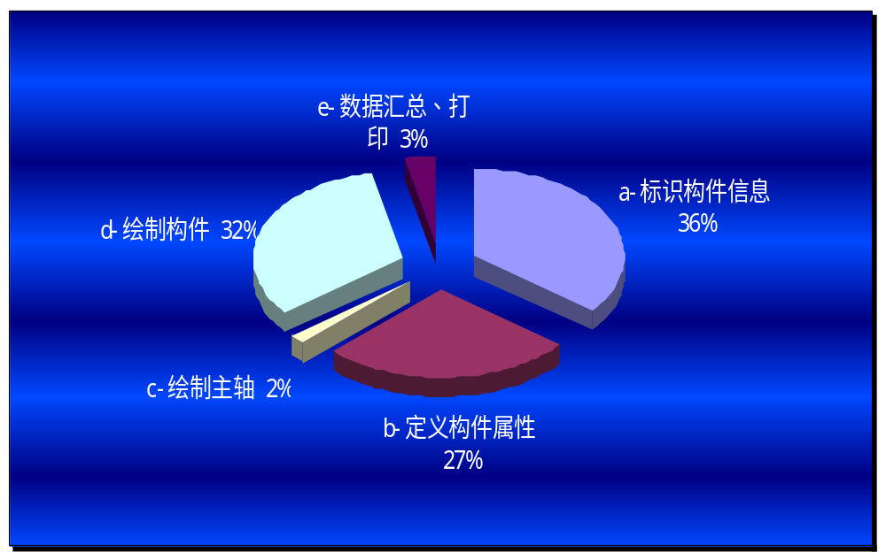
软件计算各步骤时间耗费所占比例饼状图

Slide 28
3.1.4 对比分析说明
标识构件信息作为工程量计算的前期准备，不
论在手工计算过程中还是在软件计算工程中都
是首要步骤、关键步骤、占据着重要地位。
1
手工和软件计算过程中都存在大量的重
复工作，这些重复工作占用了相当比例
的时间，降低了整体工程量计算的效率
2
在时间总量相同的条件下，软件计
算相对于手工计算，在时间消耗及
节约时间方面有着显著的优越性。
3

Slide 29
3.2 分项工程的工程量计算数据对比
柱的工程量计算
柱的模板工程量计算
柱的脚手架工程量计算
柱工程
梁的工程量计算
梁的模板工程量计算
梁的脚手架工程量计算
梁工程
墙工程
墙的工程量计算
墙的脚手架工程量计算
门窗的工程量计算
门窗工程
板工程
板的工程量计算
板的模板工程量计算

Slide 30
3.2.1 二层矩形柱模板工程量的数据对比
“东方银座C座”二层中周长在2.5米以内的矩形柱模板工程量的数据对比表(按实计算)
编号 | KZ1 | KZ2 | KZ3 | KZ4 | KZ4a | KZ5 | KZ6 | KZ7 | KZ8 | KZ9 | KZ10 | KZ11 | KZ12 | GZ1
手工计算 | 12.96 | 12.96 | 16.20 | 10.80 | 4.86 | 21.60 | 10.80 | 27.00 | 10.80 | 10.80 | 21.60 | 70.20 | 21.60 | 8.83
软件计算 | 13.44 | 13.44 | 16.80 | 11.20 | 5.04 | 22.40 | 11.20 | 28.00 | 11.20 | 11.20 | 22.40 | 72.80 | 22.40 | 10.75
偏差额 | 0.48 | 0.48 | 0.60 | 0.40 | 0.18 | 0.80 | 0.40 | 1.00 | 0.40 | 0.40 | 0.80 | 2.60 | 0.80 | 1.92
偏差率% | 3.57 | 3.57 | 3.57 | 3.57 | 3.57 | 3.57 | 3.57 | 3.57 | 3.57 | 3.57 | 3.57 | 3.57 | 3.57 | 17.86

Slide 31
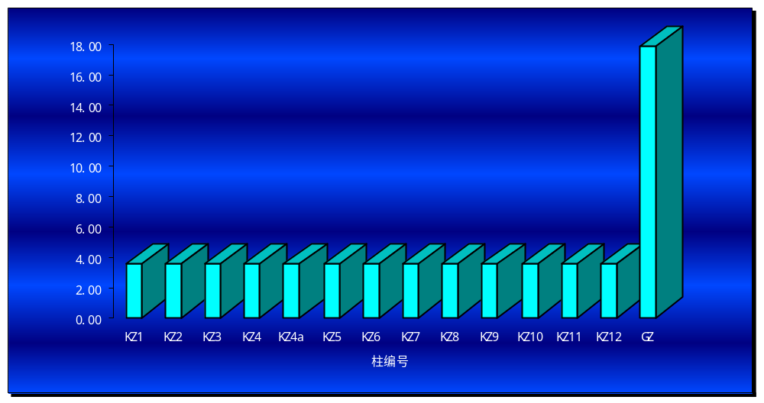
3.2.1 二层矩形柱模板工程量的数据对比
柱体模板工程量的手工、软件计算数据对比偏差率分布图（按实计算）

Slide 32
偏差原因分析
通过上述表格的对比分析,可以总结出产生偏差的具体原因为:
1.框架柱部分：手工计算严格按照计算规则：柱的支模高度采用净高，自楼层板顶面至上层板地面，即扣除板厚。而在软件计算过程中，模板工程量计算定义量的列式计算时，笔者将算式列为：量=zc*gd（zc-柱周长；gd-柱高度）。此处柱的模板高度系统默认为柱的全高，而并未扣除板厚，所以造成后面计算偏差的产生。
2.构造柱部分：类似于上述框架柱的模板部分产生偏差的原因，造成构造柱模板工程量计算产生偏差的原因为：系统默认构造柱的支模高度为构造柱全高，而未扣除构造柱上部的框架梁KL12（KL12的截面尺寸为：250*500，含板厚100），所以造成后面计算偏差的产生。

Slide 33
3.2.2 二层梁体模板工程量的数据对比
“东方银座C座”二层梁体——其它梁模板工程量的数据对比表
编号 | CL1 | CL2 | CL3 | CL4
手工计算 | 9.38 | 3.47 | 1.21 | 0.98
软件计算 | 14.03 | 6.30 | 1.76 | 1.62
偏差额 | 4.65 | 2.83 | 0.55 | 0.64
偏差率% | 33.14 | 44.92 | 31.25 | 39.51

Slide 34
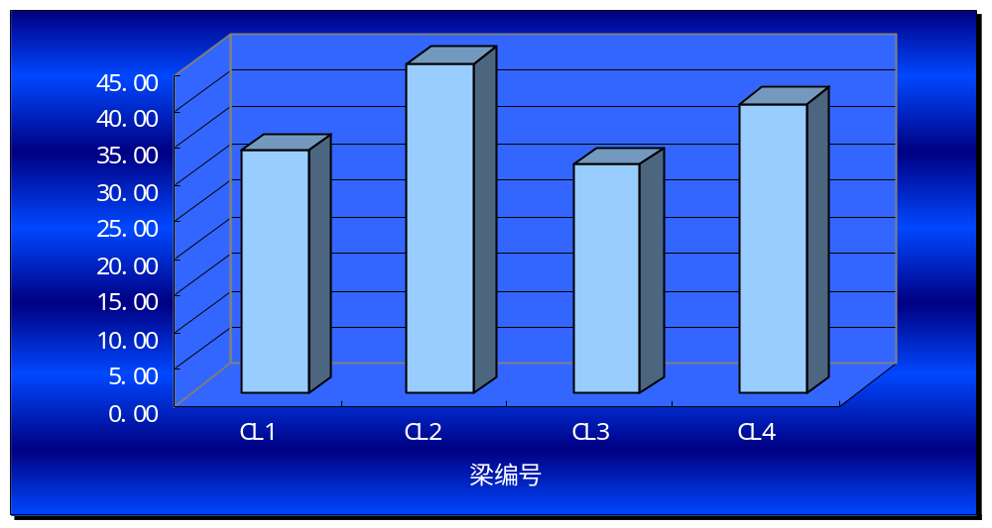
3.2.2 二层梁体模板工程量的数据对比
其它梁模板工程量的手工、软件计算数据对比偏差率分布图

Slide 35
偏差原因分析
通过上述其它梁模板工程量的手工、软件计算数据的对比偏差率分布图和对比表可以看出，在整个其它梁模板工程量中，最大偏差率出现在CL2，偏差率为44.92%；最大偏差额出现在CL1，偏差额为4.65m2。现在从副表中提取CL1和CL2的手工与软件计算过程进行分析比较，相应计算过程及结果数据如下表所示：
计算类别 | 其他梁编号 | 计算式 | 数量
人工计算 | CL1 | [(0.30-0.10)*2+0.15]*(1.70-0.10-0.05)*11 | 9.38
 | CL2 | [(0.30-0.10)*2+0.15]*(1.20-0.20-0.10)*7 | 3.47
软件计算 | CL1 | 1.7*(2*0.30+0.15)*11 | 14.03
 | CL2 | 1.20*(2*0.30+0.15)*7 | 6.30

Slide 36
偏差原因分析
通过上述表格的对比分析,可以总结出产生偏差的具体原因为:
1.梁的截面周长（扣除梁体上顶面）的确定：手工计算在计算梁体侧面高度时扣除了板厚；而软件计算在计算梁体侧面高度时按梁体实际尺寸计算，并没有扣除板厚。
2.梁体长度的确定：手工计算在计算梁体长度时扣除了与框架梁的交叉部分，采用了梁体的净长；而软件计算在计算梁体长度时按梁体通长计算，并没有扣除任何与框架梁的交叉部分。

Slide 37
3.3.1 软件的优点
软件结构严谨
1
维护升级便利
5
2
软件使用便利
该软件的优点
4
3
软件计算精确
软件功能强大

Slide 38
3.3.2 软件的缺点
1.读图、输入数据过程耗时多，不能提高工作效率
2.计算机语言与工程类语言无法进行直接转换
3.页面转换过程中，不能进行智能化操作记录
4.批量属性替换功能尚需完善
5.无法进行柱、梁、墙、板等分项工程的单独计算
6.软件生成的表格格式固定，无法按具体相应修改

Slide 39
3.3.3 综述
综上所述，该软件在一定程度上提高了造价人员工程量计算的速度及准确程度，无疑会成为当代造价人员必不可少的工具之一。但用户使用软件前，要充分了解软件的利弊，掌握好软件的使用要领。虽然人工计算无法达到软件计算的速度和精确度，但是工程量计算软件却无法像人一般灵活的处理某些特殊问题。因此只有将软件的应用适宜地安排进造价人员的日常工作中，才能更好的提高造价的准确性和造价人员的工作效率。

Slide 40
第四章 工程量计算及造价软件的发展前景
3
工程量计算及造价软件仍然是一个朝阳产业
1
2
现有工程量计算及造价软件的优劣性
3
工程量计算及造价软件的未来需求分析
3
4
工程量计算及造价软件的未来发展趋势

Slide 41
4.1 工程量计算及造价管理仍然是一个朝阳产业
根据建设部的统计资料，目前我国在册的建筑企业约为9万家，造价咨询机构、招投标代理机构及工程设计机构已经超过5万家。这些企业和机构共同构成了建筑工程造价系列软件的近15万家的潜在用户，其规模相当是工程辅助设计软件（CAD）用户总和的15倍。按照保守的每家企业平均购买一套软件计算，参照现有造价系列软件的平均价格，其市场销售总额约为17.5亿元，扣除现有软件的市场销售总额约2.5亿元，实际的潜在市场规模为15亿元。
从现有软件的市场规模和有效使用率可以看出，此类软件是需求量非常大的软件，现有软件无论是从质量还是功能上仍然远远无法满足市场要求，而且这一市场一直没有得到过满足。这也是仍然有许多新兴的软件开发商跃跃欲试的主要原因。

Slide 42
4.2 现有工程量计算及造价软件的优劣性
目前尚存在的问题
软件操作
门槛过高
存在问题
计算范围问题
“可信赖计算”

Slide 43
解决措施
“可信赖计算”
计算范围
软件操作
门槛过高
随着技术不断
成熟，逐步完
善软件功能，
提高用户对产
品的信赖度
采用扩充算量
软件计算能力
或外挂专门处
理程序的方法
提高软件自动
化、减少操作
的复杂性

Slide 44
4.3 工程量计算及造价软件的未来需求分析
最终目标
满足需求 易学易用
步骤三：
详略得当 急缓有章
步骤二：
源于用户 超越用户
步骤一：
端正理念 重视需求

Slide 45
4.4 工程量计算及造价软件的未来发展趋势
6.各类信息资源的网络共享
1.科学合理的底层数据模型和数据库结构
该类软件
未来特点
5.统一的数据格式
和必要的外部接口
2.易学易用的设计，
快速灵活的输入方式
4.智能化的辅助输入方式
3.各种复杂图形的计算、扣减处理

Slide 46
谢谢各位老师和同学!
建筑科学与工程学院

